Slide 1

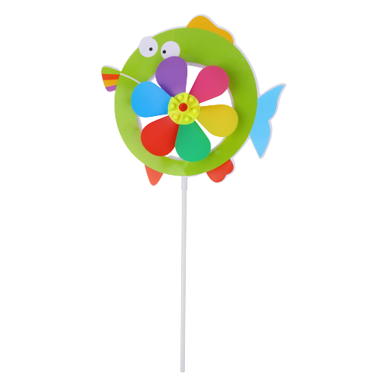

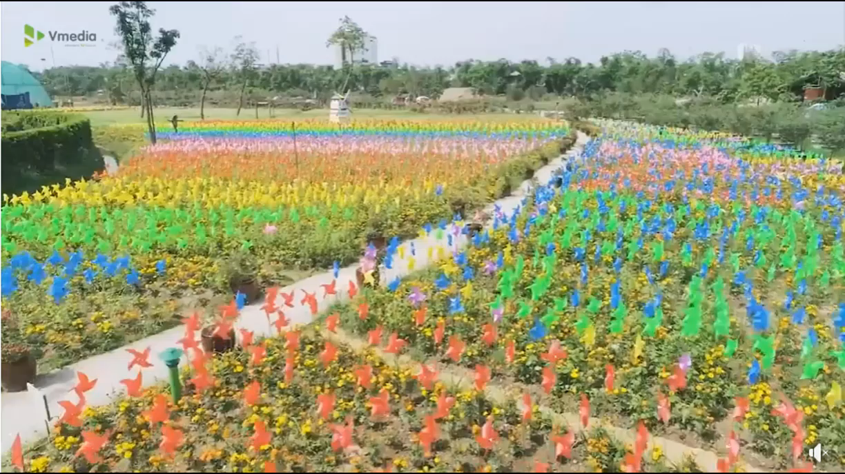
BÀI 13
LÀM CHONG CHÓNG
Tiết 2
Notes:
Cánh đồng chong chóng thật là đẹp, chúng ta cũng có thể làm chong chóng để trang trí lớp học, góc học tập của mình. Cùng làm nhé

Slide 2

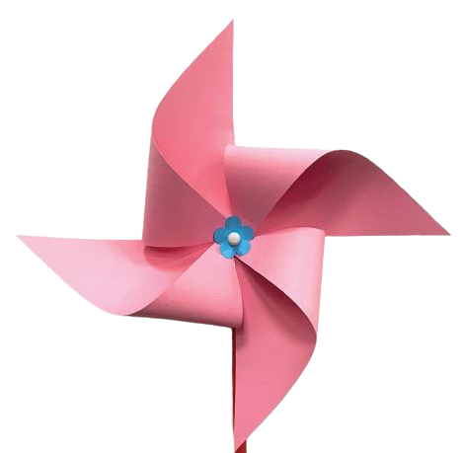

ĐỀ XUẤT Ý TƯỞNG VÀ CÁCH LÀM ĐỒ CHƠI CHONG CHÓNG
Thảo luận và chia sẻ ý tưởng làm chong chóng
TIÊU CHÍ SẢN PHẨM
Khi có gió cánh quay đều.
Bền, đẹp, sử dụng được lâu dài.
Notes:
GV nêu yêu cầu sản phẩm, cho HS thảo luận trong đó có thể gợi mở cho HS sử dụng nhiều loại vật liệu khác nhau để làm

Slide 3

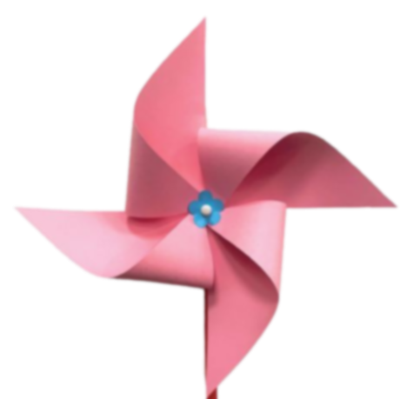
ĐỀ XUẤT Ý TƯỞNG VÀ CÁCH LÀM ĐỒ CHƠI CHONG CHÓNG
Lựa chọn ý tưởng và đề xuất cách làm
Notes:
GV cho HS thảo luận nhóm để thống nhất ý tưởng của nhóm, hỗ trợ nếu nhóm gặp khó khăn trong việc thể hiện ý tưởng

Slide 4

PHIẾU HỌC TẬP SỐ 2
1. Nhóm sử dụng vật liệu gì để làm chong chóng?
……………………………………………………………
2. Mô tả các bước làm chong chóng
……………………………………………………………
……………………………………………………………
……………………………………………………………
……………………………………………………………
……………………………………………………………
……………………………………………………………
……………………………………………………………
……………………………………………………………
Cùng vẽ ý tưởng của nhóm
Notes:
GV hướng dẫn HS hoàn thiện phiếu học tập số 2, cho HS các nhóm lên trình bày phiếu học tập

Slide 5
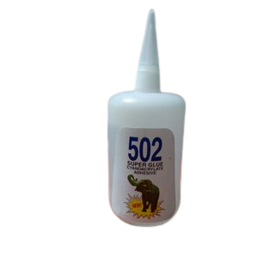
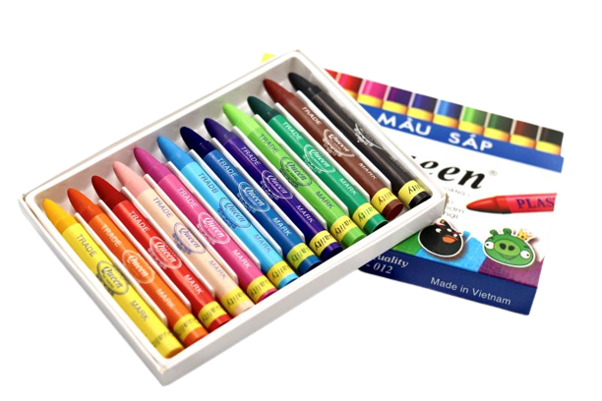
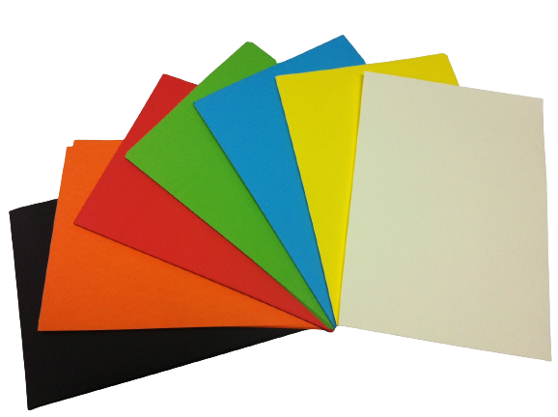
LÀM ĐỒ CHƠI CHONG CHÓNG
Lựa chọn dụng cụ và vật liệu
Que tre, giấy bìa, bút màu, bút chì, băng dính hai mặt, đinh ghim, kéo, keo dán
Notes:
HS lựa chọn vật liệu dùng làm sản phẩm

Slide 6

LÀM ĐỒ CHƠI CHONG CHÓNG
Làm đồ chơi chong chóng theo cách làm của em hoặc nhóm em
Notes:
HS thực hành làm sản phẩm

Slide 7

LÀM ĐỒ CHƠI CHONG CHÓNG
1
Tạo một tờ giấy vuông
Gợi ý
Notes:
GV hướng dẫn HS làm theo mẫu, gợi ý để hs có những cách làm sáng tạo

Slide 8
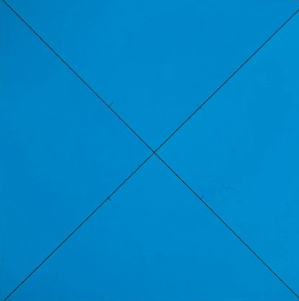
LÀM ĐỒ CHƠI CHONG CHÓNG
2
Gấp tờ giấy theo đường kẻ từ góc này sang góc khác, sau đó mở ra
Notes:
GV hướng dẫn, gợi ý để hs thực hiện đúng

Slide 9
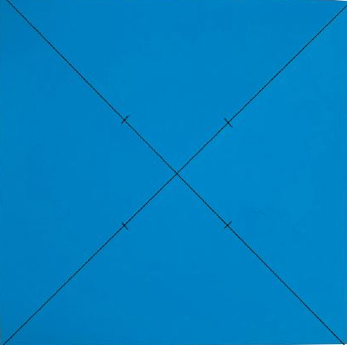
LÀM ĐỒ CHƠI CHONG CHÓNG
3
Sử dụng bút chì đánh dấu vị trí cách trung tâm khoảng 2-3 cm như hình
Notes:
GV hướng dẫn, gợi ý để hs có những cách làm sáng tạo

Slide 10
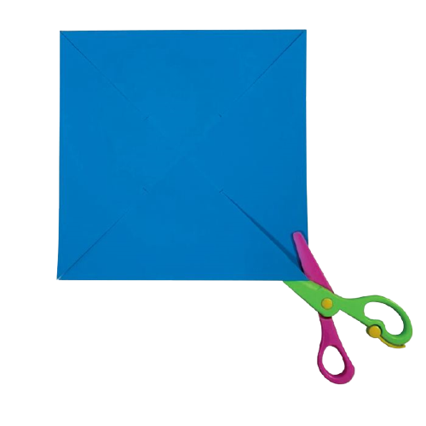
LÀM ĐỒ CHƠI CHONG CHÓNG
4
Cắt dọc theo đường gấp.
Dừng lại ở vị trí đánh dấu bằng bút chì
Notes:
GV hướng dẫn, gợi ý để hs thực hiện đúng

Slide 11
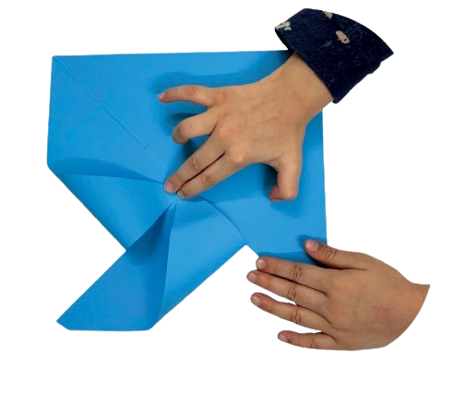
LÀM ĐỒ CHƠI CHONG CHÓNG
5
Dán các góc giấy vào vị trí trung tâm
Notes:
GV hướng dẫn, gợi ý để hs có những cách làm sáng tạo

Slide 12

LÀM ĐỒ CHƠI CHONG CHÓNG
6
Tạo trục chong chóng tại vị trí trung tâm (dùng đinh ghim)
Notes:
GV hướng dẫn, gợi ý để hs có những cách làm sáng tạo

Slide 13
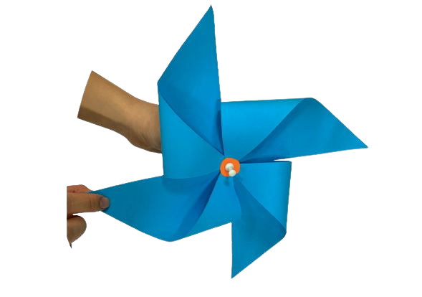
LÀM ĐỒ CHƠI CHONG CHÓNG
7
Dùng tay xoay chong chóng
để đảm bảo chong chóng
quay dễ dàng.
Notes:
GV hướng dẫn, gợi ý để hs có những cách làm sáng tạo

Slide 14
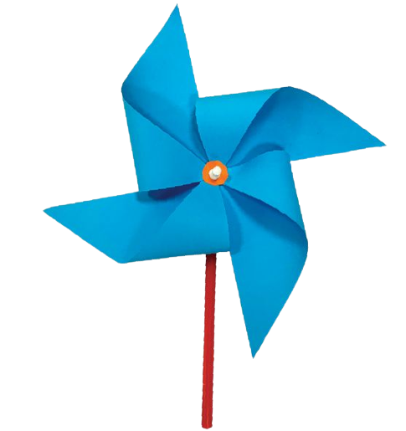
LÀM ĐỒ CHƠI CHONG CHÓNG
8
Gắn đinh ghim lên đầu cán dài tạo tay cầm chong chóng.
Notes:
GV hướng dẫn, gợi ý để hs có những cách làm sáng tạo

Slide 15
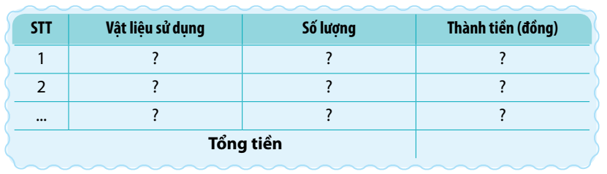
TÍNH TOÁN CHI PHÍ LÀM ĐỒ CHƠI CHONG CHÓNG
Em cùng bạn tính chi phí làm đồ chơi chong chóng theo gợi ý dưới đây
Notes:
Thực hiện tính chi phí đồ chơi bằng cách làm tròn ước lượng đã học ở bài 11

Slide 16

CÙNG BẠN CHƠI ĐỒ CHƠI CHONG CHÓNG
Notes:
Các bạn cùng chơi, cùng trang trí lớp học nhé

Slide 17
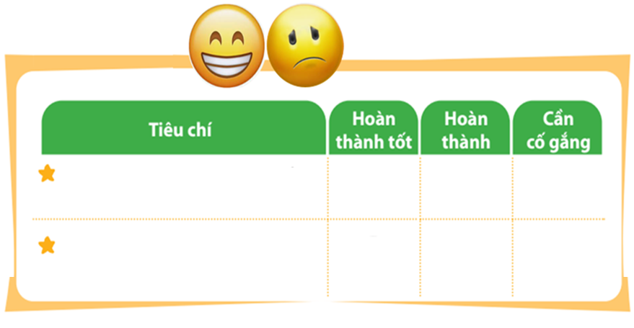



ĐÁNH GIÁ SẢN PHẨM
Thực hiện đánh giá bằng hình dán
Khi có gió cánh quay đều
Bền, đẹp, sử dụng được lâu dài
Notes:
GV hướng dẫn HS đánh giá theo từng tiêu chí bằng hình dán. Có thể tặng thêm hình dán cho điểm sáng tạo, làm nhanh, đẹp

Slide 18

TẠM BIỆT CÁC EM
Notes:
Trong quá trình dạy học, GV thường xuyên khuyến khích HS bằng các câu khen khi HS trả lời đúng

